Slide 1
โรคสมองพิการคืออะไร

Slide 2
วันนี้…
การเคลื่อนไหวกล้ามเนื้อมัดใหญ่
ความสามารถในการใช้มือ
ความบกพร่องที่เกี่ยวเนื่องกัน
การรักษาโดยอิงหลักฐาน
อนาคต
เอกสารอ้างอิง
ข้อเท็จจริงอย่างย่อเกี่ยวกับโรคสมองพิการ (cerebral palsy, CP)
นิยาม
สาเหตุของโรคสมองพิการ
ปัจจัยเสี่ยง
การวินิจฉัย
ชนิดการสั่งการ
ส่วนของร่างกายที่ได้รับผลจากโรคสมองพิการ
เนื้อหาในการนำเสนอนี้ให้เป็นข้อมูลทั่วไปเท่านั้น โดยไม่ได้เจตนาให้เป็นคำแนะนำทางวิชาชีพ และไม่ควรพึ่งพาเนื้อหานี้แทนการปรึกษากับผู้ประกอบวิชาชีพที่มีคุณสมบัติครบที่สามารถระบุความต้องการจำเป็นแต่ละประการของท่านได้ เนื้อหาทั้งหมดเป็นลิขสิทธิ์ของวันภาวะสมองพิการโลก ท่านใช้ประโยชน์จากเนื้อหาใดๆในการนำเสนอนี้ได้เมื่อเป็นการใช้ส่วนตัวหรือไม่ใช่เชิงพาณิชย์เท่านั้น

Slide 3
ข้อเท็จจริงอย่างย่อ
โรคสมองพิการเป็นความพิการทางร่างกายที่พบบ่อยที่สุดในวัยเด็ก
โรคสมองพิการเกิดขึ้น 1 ราย จากการเกิดมีชีวิต 700 ราย ในประเทศรายได้สูง
เกิดจากการบาดเจ็บของสมองที่กำลังพัฒนาซึ่งส่วนใหญ่เกิดขึ้นก่อนเกิด
ไม่มีสาเหตุใดสาเหตุเดียว แต่นักวิจัยสามารถระบุพบปัจจัยมากมายที่อาจทำให้เกิดการบาดเจ็บของสมอง
ขณะนี้ทารกสามารถได้รับการวินิจฉัยว่ามี “ความเสี่ยงสูงต่อโรคสมองพิการ” ได้ตั้งแต่อายุ 3 เดือน
มีการรักษาแทรกแซงโดยอิงหลักฐานอยู่หลายวิธีสำหรับโรคสมองพิการ และจะมีแนวทางทางคลินิกระหว่างประเทศใหม่ๆ เร็วๆ นี้

Slide 4
โรคสมองพิการ
โรคสมองพิการเป็นความพิการทางร่างกายที่มีผลต่อการเคลื่อนไหวและท่าทางของร่างกาย
โรคสมองพิการเป็นคำที่ครอบคลุมกลุ่มของความผิดปรกติที่มีผลต่อความสามารถในการเคลื่อนไหวของคนหนึ่งๆ
โรคสมองพิการเกิดจากความเสียหายต่อสมองที่กำลังพัฒนาก่อน ในระหว่างหรือหลังจากเกิด
โรคสมองพิการมีผลต่อคนในลักษณะต่างๆ โดยสามารถมีผลต่อการเคลื่อนไหวร่างกาย การควบคุมกล้ามเนื้อ การประสานงานกล้ามเนื้อ ความตึงตัวของกล้ามเนื้อ การตอบสนอง ท่าทางของร่างกาย และสมดุล
แม้ว่าโรคสมองพิการจะเป็นภาวะถาวรตลอดชีวิต แต่อาการของโรคสมองพิการเหล่านี้บางอย่างสามารถดีขึ้นหรือเลวร้ายลงได้ตามกาลเวลา
ผู้ที่เป็นโรคสมองพิการอาจมีความบกพร่องทางสายตา การเรียนรู้ การได้ยิน การพูด โรคลมชักและสติปัญญาด้วย

Slide 5
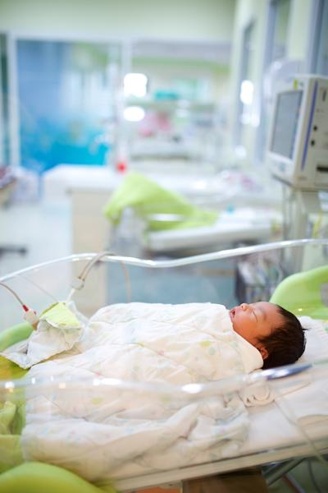
สาเหตุของโรคสมองพิการ
โรคสมองพิการ (CP) เป็นผลมาจากหลายเหตุการณ์ประกอบกัน ทั้งก่อน ในระหว่างหรือหลังจากเกิด ที่สามารถทำให้เกิดการบาดเจ็บในสมองที่กำลังพัฒนาของทารกได้
โรคสมองพิการมีสาเหตุหลายประการ – ชุดของ “วิถีทางอันเป็นสาเหตุ” กล่าวคือ ลำดับเหตุการณ์ที่ประกอบกันเป็นตัวทำให้เกิดหรือเร่งการบาดเจ็บของสมองที่กำลังพัฒนา
เด็กที่ได้รับการวินิจฉัยว่าเป็นโรคสมองพิการประมาณ 45% เกิดก่อนกำหนด
สำหรับทารกส่วนใหญ่ที่เกิดครบกำหนดที่เป็นโรคสมองพิการนั้น ยังไม่ทราบสาเหตุ
โรคสมองพิการเพียงไม่กี่เปอร์เซ็นต์เกิดจากภาวะแทรกซ้อนตอนเกิด (เช่น ภาวะขาดอากาศหายใจหรือการขาดออกซิเจน)

Slide 6
ปัจจัยเสี่ยง
ปัจจัยเสี่ยงไม่ได้ทำให้เกิดโรคสมองพิการ อย่างไรก็ตาม การมีปัจจัยเสี่ยงบางประการอาจทำให้มีโอกาสมากขึ้นที่เด็กจะเกิดมาพร้อมกับโรคสมองพิการ
มีการระบุพบปัจจัยเสี่ยงบางประการสำหรับโรคสมองพิการแล้ว ทั้งนี้รวมถึง:
การเกิดก่อนกำหนด (น้อยกว่า 37 สัปดาห์)
น้ำหนักแรกเกิดต่ำ (ตัวเล็กสำหรับอายุครรภ์)
ปัญหาการแข็งตัวของเลือด (แนวโน้มเกิดหลอดเลือดอุดตัน)
การที่รกไม่สามารถให้ออกซิเจนและสารอาหารแก่ทารกในครรภ์ที่กำลังพัฒนาได้
การติดเชื้อแบคทีเรียหรือไวรัสของแม่ ทารกในครรภ์หรือทารก ที่โจมตีระบบประสาทกลางของทารกโดยตรงหรือโดยอ้อม
การสูญเสียออกซิเจนนานในระหว่างการตั้งครรภ์หรือกระบวนการคลอด หรือมีอาการดีซ่านรุนแรงหลังจากเกิดไม่นาน

Slide 7
การวินิจฉัย
ในปัจจุบันนั้น บางครั้งสามารถวินิจฉัยโรคสมองพิการได้แต่เนิ่นๆ ดังนั้น การรักษาแทรกแซงจึงสามารถเริ่มต้นได้เร็วที่สุดเท่าที่จะเป็นไปได้ ขณะนี้สามารถประเมินทารกว่ามี “ความเสี่ยงสูงต่อโรคสมองพิการ” ได้เร็วตั้งแต่อายุ 3-5 เดือน
เครื่องมือที่ไวที่สุด ได้แก่:
การประเมินการเคลื่อนไหวทั่วไปในทารก <20 สัปดาห์ (ปรับอายุที่เกิดก่อนกำหนดแล้ว) – คาดการณ์ล่วงหน้าได้ 95%
ภาพระบบประสาท
การประเมินทางประสาทวิทยาสำหรับทารกของแฮมเมอร์สมิท (Hammersmith Infant Neurological Assessment, HINE) - คาดการณ์ล่วงหน้าได้ 90%
ดูโปสเตอร์เรื่อง โรคสมองพิการ: การวินิจฉัยและการรักษา

Slide 8
การวินิจฉัย (ต่อ)
มี
มี
มี
โรคสมองพิการ
รักษาแต่เนิ่นๆ
ทารกมีความเสี่ยงต่อโรคสมองพิการหรือไม่
ทารกมีพัฒนาการด้านการสั่งการผิดปรกติหรือไม่
ทารกมีภาพระบบประสาทที่ผิดปรกติหรือไม่
10-20%
ไม่ใช่โรคสมองพิการ
ตรวจภาวะอื่นๆ
ไม่มี
ไม่มี
ไม่มี

Slide 9
การวินิจฉัย (ต่อ)
ความเสี่ยงต่อโรคสมองพิการ
การประเมินพัฒนาการด้านการสั่งการ
ภาพระบบประสาท
ปัจจัยเสี่ยง | ความเสี่ยงต่อโรคสมองพิการ
ความเสี่ยงทางแม่ (ไทรอยด์ ครรภ์เป็นพิษ เลือดออก การติดเชื้อ ภาวะทารกโตช้าในครรภ์ ความผิดปรกติของรก ลูกแฝด)+/-
เกิดก่อนกำหนด <28 สัปดาห์ 28-31 สัปดาห์ 31-37 สัปดาห์ | 10.0% 5.0% 0.7%
เกิดครบกำหนด โรคสมอง มีสุขภาพสมบูรณ์ ไม่มีความเสี่ยงที่ทราบ | 12.0% 0.1%
อายุ: <20 สัปดาห์ (ปรับอายุที่เกิดก่อนกำหนดแล้ว) | อายุ 6-12 เดือน
การประเมินการเคลื่อนไหวทั่วไป คาดการณ์ล่วงหน้าได้ 95% | การประเมินพัฒนาการเด็กปฐมวัย (Developmental Assessment of Young Children, DAYC) คาดการณ์ล่วงหน้าได้ 83%
การประเมินทางประสาทวิทยาสำหรับทารกของแฮมเมอร์สมิท (HINE) ช่วยทำนายความรุนแรง | การประเมินทางประสาทวิทยาสำหรับทารกของแฮมเมอร์สมิท (HINE) คาดการณ์ล่วงหน้าได้ 90%
ภาพระบบประสาทผิดปรกติ
การบาดเจ็บของเนื้อขาวรอบๆ โพรงสมอง | 19%
รูปร่างผิดปรกติของสมอง | 11%
โรคหลอดเลือดสมอง | 11%
การบาดเจ็บของเนื้อเทาของสมอง | 22%
การตกเลือดในกะโหลกศีรษะ | 3%
การติดเชื้อ | 2%
ไม่จำเพาะเจาะจง | 19%
ปรกติ | 13%

Slide 10
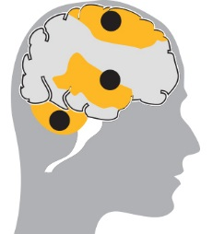
ชนิดการสั่งการ
หดเกร็ง: 80-90% เป็นรูปแบบที่พบบ่อยที่สุด กล้ามเนื้อดูแข็งและตึง เกิดจากความเสียหายของสมองบริเวณที่ส่งกระแสประสาทไปยังกล้ามเนื้อ
การเคลื่อนไหวผิดปรกติ: 6%
มีลักษณะเฉพาะคือ การเคลื่อนไหวผิดปรกติ เช่น ความตึงตัวของกล้ามเนื้อเสื่อม อาการสั่นหลังอัมพาต และ/หรือสันนิบาต เกิดจากความเสียหายต่อปมประสาทบาซัล
กระตุก: 5% มีลักษณะเฉพาะคือ การเคลื่อนไหวแบบสั่น มีผลต่อสมดุลและการรับรู้อากัปกิริยา เกิดจากความเสียหายของส่วนที่เรียกว่าสมองน้อย
ชนิดผสม:
เด็กจำนวนมากที่เป็นโรคสมองพิการจะมีความผิดปรกติของการสั่งการ 2 ชนิด เช่น ภาวะหดเกร็งและความตึงตัวของกล้ามเนื้อเสื่อม

Slide 11
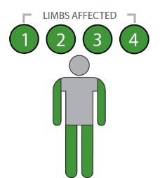
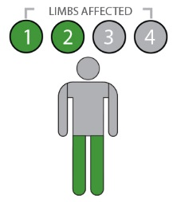
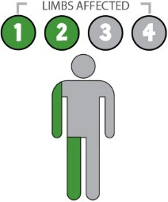
ส่วนของร่างกาย
โรคสมองพิการสามารถมีผลต่อส่วนของร่างกายที่แตกต่างกันได้ ตัวอย่างเช่น สำหรับผู้ที่มีภาวะหดเกร็ง:
อัมพาตแขนขาสองข้าง/สองด้านแบบหดเกร็ง
จะมีผลต่อแขนและขาทั้งสองข้าง โดยที่กล้ามเนื้อของลำตัว หน้าและปากมักได้รับผลเช่นกัน
อัมพาตสองข้าง/สองด้านแบบหดเกร็ง
จะมีผลต่อขาทั้งสองข้างแต่แขนอาจได้รับผลในระดับน้อยกว่า
อัมพาตครึ่งซีก/ข้างเดียวแบบหดเกร็ง
จะมีผลต่อร่างกายข้างเดียว (แขนข้างเดียวและขาข้างเดียว)
แขนขาที่ได้รับผล
แขนขาที่ได้รับผล
แขนขาที่ได้รับผล

Slide 12
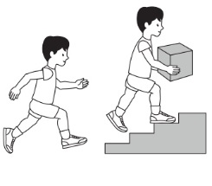
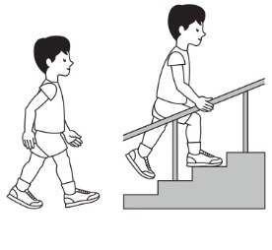
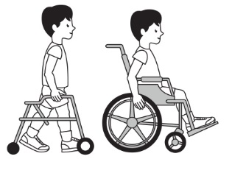
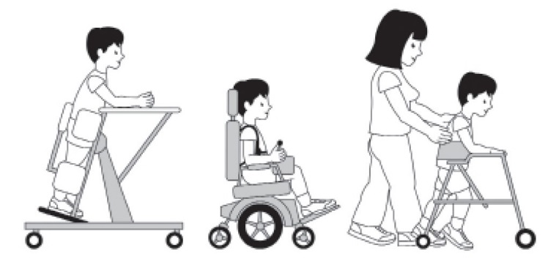
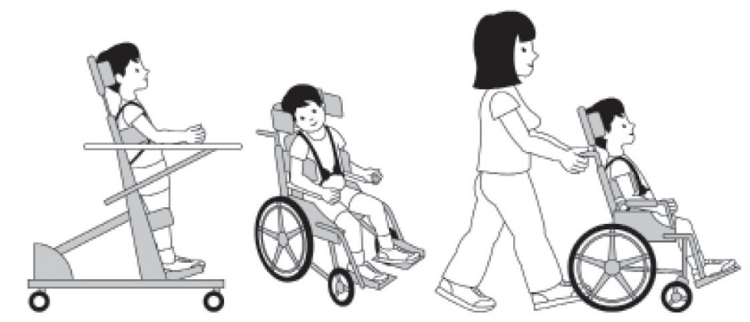
การเคลื่อนไหวกล้ามเนื้อมัดใหญ่
การเคลื่อนไหวกล้ามเนื้อมัดใหญ่ (เช่น การนั่ง การเดิน) ของเด็กและคนหนุ่มคนสาวที่เป็นโรคสมองพิการสามารถจัดหมวดหมู่ได้เป็น 5 ระดับแตกต่างกันโดยใช้เครื่องมือที่เรียกว่า ระดับความรุนแรงของอาการแข็งเกร็งในเด็กสมองพิการ (Gross Motor Function Classification System, GMFCS) ที่ศูนย์แคนชาล์ยด์ (CanChild) ในประเทศแคนาดาพัฒนาขึ้น
ระดับที่ I
ระดับที่ II
ระดับที่ III
ภาพประกอบระดับความรุนแรงของอาการแข็งเกร็งในเด็กสมองพิการ 6-12: © Bill Reid, Kate Willoughby, Adrienne Harvey and Kerr Graham โรงพยาบาลเด็กเมลเบิร์น (Royal Children’s Hospital Melbourne)
ระดับที่ IV
ระดับที่ V

Slide 13
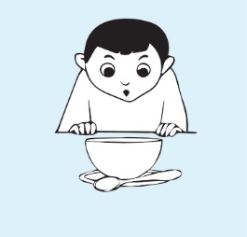
ความสามารถที่ใช้มือทำ
เด็กที่เป็นโรคสมองพิการอย่างน้อย 2 ใน 3 จะมีความลำบากในการเคลื่อนไหวซึ่งมีผลต่อแขนข้างเดียวหรือทั้งสองข้าง โดยสามารถมีผลต่อกิจวัตรประจำวันเกือบทุกอย่างได้
การรับประทาน
การแต่งตัว
การเขียน
การรับลูกบอล
ความสามารถของเด็กตั้งแต่ 4–18 ปี ที่เป็นโรคสมองพิการ ที่จะหยิบจับวัตถุในกิจวัตรประจำวัน สามารถจัดหมวดหมู่ได้เป็น 5 ระดับ โดยใช้ระบบการจัดหมวดหมู่ความสามารถที่ใช้มือทำ (Manual Ability Classification System, MACS) รายละเอียดเพิ่มเติมที่ www.macs.nu/index.php

Slide 14
ความบกพร่องที่เกี่ยวเนื่องกัน
เด็กที่เป็นโรคสมองพิการอาจมีความบกพร่องหลากหลายอย่างทางร่างกายและสติปัญญาด้วย
1 ใน 3 เดินไม่ได้ | 1 ใน 4 พูดไม่ได้ | 3 ใน 4 มีอาการเจ็บปวด | 1 ใน 4 เป็นโรคลมชัก | 1 ใน 4 มีความผิดปรกติทางพฤติกรรม
1 ใน 2 มีความพิการทางสติปัญญา | 1 ใน 10 มีความบกพร่องทางสายตาอย่างรุนแรง | 1 ใน 4 มีปัญหาการควบคุมกระเพาะปัสสาวะ | 1 ใน 5 มีความผิดปรกติในการนอนหลับ | 1 ใน 5 มีปัญหาการควบคุมน้ำลาย

Slide 15
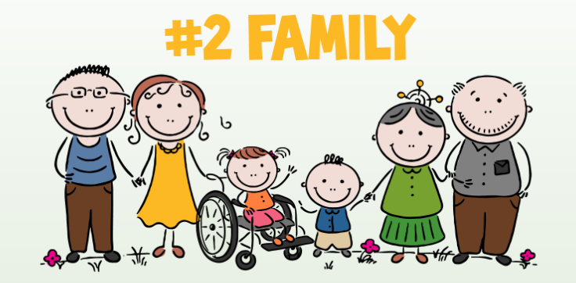
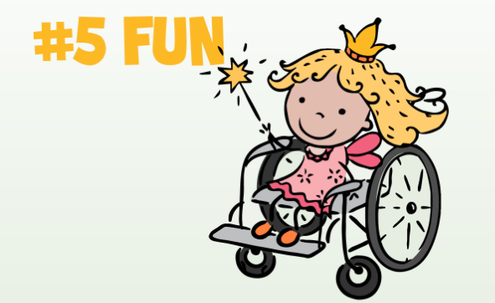
จุดสนใจสำหรับพัฒนาการของเด็ก
“คำที่ขึ้นต้นด้วยตัวเอฟ” มุ่งความสนใจไปที่พัฒนาการเด็ก 6 ด้านสำคัญ
ที่สำคัญอย่างยิ่งต่อเด็กทุกคนที่เป็นโรคสมองพิการ
รายละเอียดเพิ่มเติมที่ https://www.canchild.ca/en/research-in-practice/f-words-in-childhood-disability

Slide 16
ข้อพิจารณาในการรักษา
 | อาการเจ็บปวด
 | 3 ใน 4: รักษาเพื่อป้องกันความผิดปรกติในการนอนหลับและพฤติกรรม
 | สะโพกที่เคลื่อนจากที่
 | 1 ใน 3: การเฝ้าระวังสะโพกทุก 6-12 เดือน โดยใช้รังสีเอกซ์
 | ความพิการทางสติปัญญา
 | 1 ใน 2: การพยากรณ์ไม่ค่อยดีในส่วนที่เกี่ยวกับการเคลื่อนที่ไปมา การกลั้นปัสสาวะ ความสามารถทางวิชาการ
 | การสื่อสารไม่เป็นคำพูด
 | 1 ใน 4: ให้ส่งเสริมการพูดแต่เนิ่นๆ
 | เคลื่อนที่ไปมาไม่ได้
 | 1 ใน 4: การนั่งที่ไม่ต้องอาศัยการช่วยเหลือหรือสนับสนุนจากผู้อื่นตอน 2 ขวบ จะทำนายว่าจะมีการเคลื่อนที่ไปมาได้
 | โรคลมชัก
 | 1 ใน 4: การชักจะหายไปสำหรับคนไข้ 10-20%

Slide 17
ข้อพิจารณาในการรักษา (ต่อ)
 | ความผิดปรกติของพฤติกรรม
 | 1 ใน 4: ให้รักษาแต่เนิ่นๆ และดูให้แน่ใจว่ามีการดูแลรักษาอาการเจ็บปวด
 | ตาบอด
 | 1 ใน 10: ประเมินแต่เนิ่นๆ และปรับสายตา
 | การกลั้นปัสสาวะไม่ได้
 | 1 ใน 4: ทำการตรวจและให้เวลามากขึ้น
 | การรับประทานอาหารทางปากไม่ได้
 | 1 ใน 15: ประเมินความปลอดภัยในการกลืนและเฝ้าสังเกตการเติบโต
 | ความผิดปรกติในการนอนหลับ
 | 1 ใน 5: ทำการตรวจและดูให้แน่ใจว่ามีการดูแลรักษาอาการเจ็บปวด
 | หูหนวก
 | 1 ใน 25: ประเมินแต่เนิ่นๆ และปรับให้เหมาะ

Slide 18
อนาคต
ด้วยความสนับสนุนของพ่อแม่ ครอบครัว ชุมชน รัฐบาลและผู้ประกอบวิชาชีพด้านสุขภาพ เด็กที่เป็นโรคสมองพิการจะดำรงชีวิตด้วยความแข็งแรงและมีส่วนช่วยผู้อื่น
อนาคตสดใสด้วยความพยายามระหว่างประเทศที่จะร่วมมือกันในการวิจัย วิธีปฏิบัติ การศึกษา เทคโนโลยีและการกระทำทางสังคมโดยและเพื่อประชาชนที่เป็นโรคสมองพิการ
ร่วมวันภาวะสมองพิการโลกและเป็นส่วนหนึ่งของชุมชนสากลนี้เพื่อทำให้ชีวิตของผู้เป็นโรคสมองพิการทั่วโลกดีขึ้น
วันภาวะสมองพิการโลก วันที่ 6 ตุลาคม

Slide 19
References
Australian Cerebral Palsy Register Report 2013 www.cpregister.com
Eliasson, A.-C., Krumlinde-Sundholm, L., Rösblad, B., Beckung, E., Arner, M., Öhrvall, A.-M., & Rosenbaum, P. (2007). The manual ability classification system (MACS) for children with cerebral palsy: Scale development and evidence of validity and reliability. Developmental Medicine & Child Neurology, 48(7), 549–554. doi:10.1111/j.1469-8749.2006.tb01313.x
Novak, I. (2014). Evidence-based diagnosis, health care, and rehabilitation for children with cerebral palsy. Journal of Child Neurology, 29(8), 1141–1156. doi:10.1177/0883073814535503
Novak, I., Hines, M., Goldsmith, S., & Barclay, R. (2012). Clinical Prognostic messages from a systematic review on cerebral palsy. PEDIATRICS, 130(5), e1285–e1312. doi:10.1542/peds.2012-0924
McIntyre, S., Morgan, C., Walker, K., & Novak, I. (2011). Cerebral palsy-don’t delay. Developmental Disabilities Research Reviews, 17(2), 114–129. doi:10.1002/ddrr.1106
Palisano, R., Rosenbaum, P., Walter, S., Russell, D., Wood, E., & Galuppi, B. (2008). Development and reliability of a system to classify gross motor function in children with cerebral palsy. Developmental Medicine & Child Neurology, 39(4), 214–223. doi:10.1111/j.1469-8749.1997.tb07414.x www.canchild.ca.
Report of the Australian Cerebral Palsy Register, Birth Years 1993-2009, September 2016.

